Slide 1
基于知识图谱与超图推理的
创新创业教学智能体——第一次迭代
关键词
成员：杨尚昕 高文宇
组名：Deepsleep
时间：__________
Knowledge Graph · Hypergraph
Multi-Agent · Evidence Trace
LangGraph · Rubric
Notes:
大家好，今天我将向大家汇报我的研究——基于知识图谱与超图推理的创新创业教学智能体研究。本研究旨在构建一个可解释、可追溯、可干预的创业能力建模系统，以应对当前双创教育中的一些挑战。

Slide 2
最小原型及功能展示
前端简单UI
离线抽取功能 逻辑一致性检验
进一步迭代方向

Slide 3
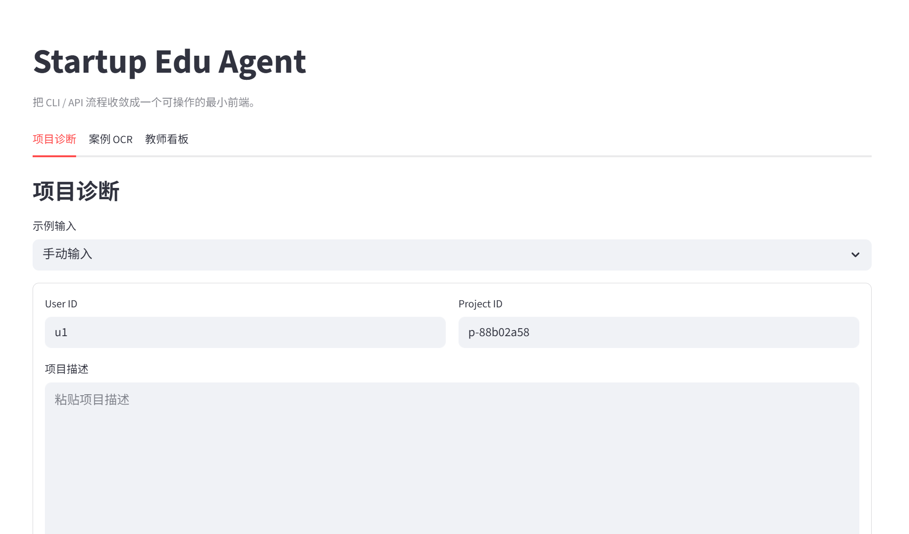




前端简单UI
streamlit构筑前端架构
阶段二：规则构建
阶段三：Agent集成
阶段四：教学试点
采用streamlit来构造简单的看板，便于操作进行项目实行与检验。
设计并实现一致性规则引擎，确保知识图谱数据的准确性与逻辑严密性。
集成多智能体系统，打通各个功能模块，实现端到端的智能交互能力。
在真实教学场景中进行试点，收集用户反馈，持续迭代优化系统性能。
Notes:
为了将研究落地，我们规划了四个阶段的实施路径：第一阶段，完成知识图谱的Schema设计和初始图谱构建；第二阶段，构建核心的规则引擎；第三阶段，集成多智能体，实现系统的完整功能；最后，在第四阶段，将系统投入真实的教学场景进行试点，并根据反馈进行迭代优化。

Slide 4
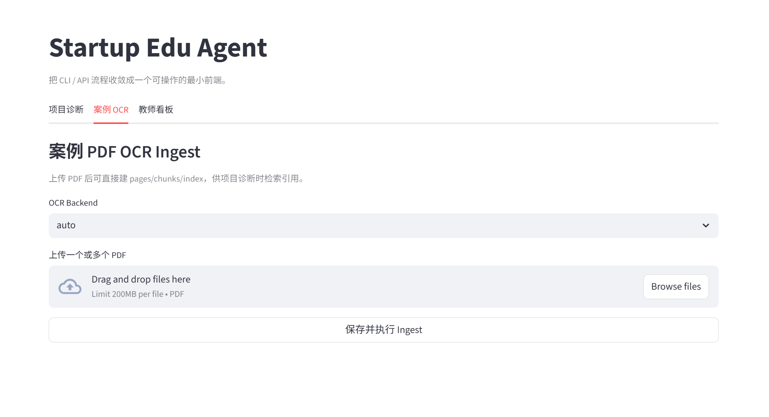



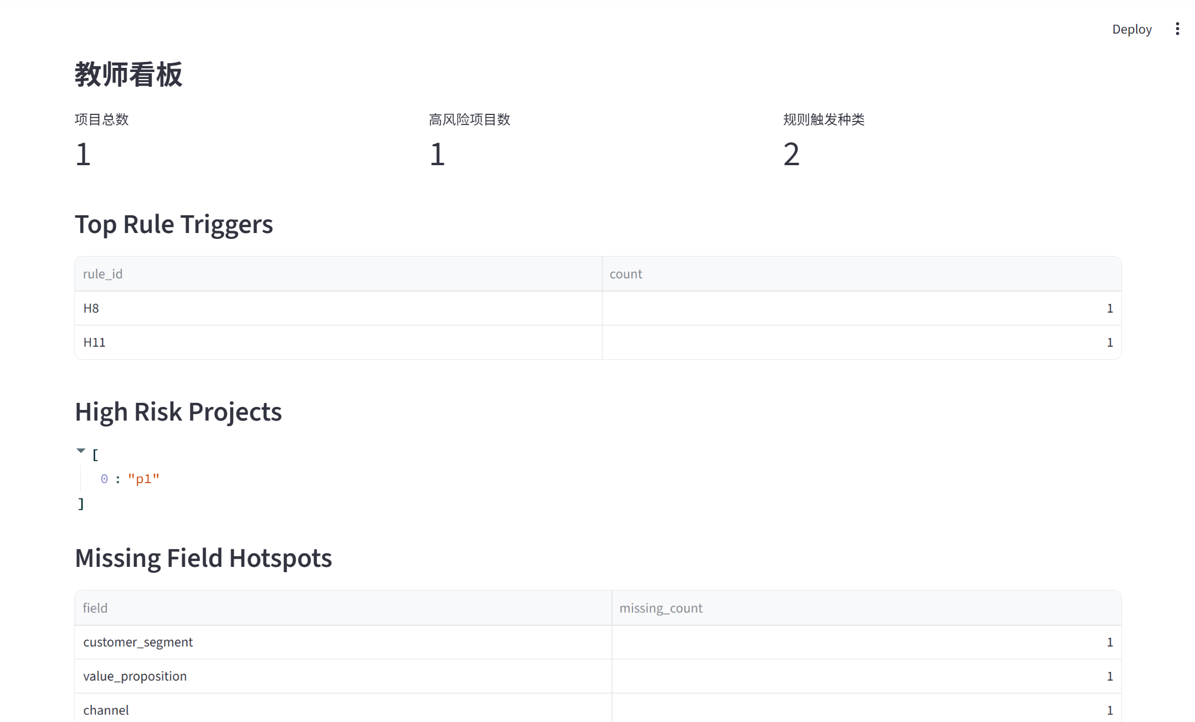
教师看板与案例OCR
启动方式：本地运行
教师视角
管理者视角
py -3.11 -m pip install -e .[test,ocr,ui]
py -3.11 -m streamlit run src/ui/streamlit_app.py
批改大量报告负担沉重
不同教师间评价标准不一
缺乏统一的评价量规(Rubric)
各项目间难以横向比较
教学整体效果难以量化评估
缺乏数据支撑的决策依据
Notes:
这些不足直接导致了教学实践中的诸多痛点。对学生而言，他们常常把未经验证的想法当作事实，市场规模的计算口径混乱，整个商业计划缺乏证据链支撑。对教师而言，批改大量项目报告的负担沉重，不同教师间的评价标准不一，缺乏统一的评价量规。对管理者而言，各个项目之间难以进行横向比较，教学的整体效果也难以量化评估。这些问题的核心，可以归结为两点：创业项目的逻辑不可诊断，以及教学评价的过程不可追溯。

Slide 5


离线抽取功能：
把学生项目描述或案例 PDF 转成统一的结构化输入
项目文本抽取
案例材料抽取
项目文本走 ProjectExtractor，用规则和字段标签抽取出 ProjectState
案例材料走 OCR ingest，把 PDF 按页渲染、抽文本、切 chunk，并保存成 pages.jsonl 和 chunks.jsonl
Notes:
首先，我们来看一下研究背景。当前，双创教育正经历深刻的结构转型，从过去的经验型指导，转向更加系统化的能力培养。项目教学法成为主流，评价体系也从关注最终结果转向关注过程中的能力发展。同时，数字教育和AI技术的发展为我们提供了新的工具，但现有的大模型虽然擅长内容生成，却在结构化诊断方面存在明显不足。

Slide 6
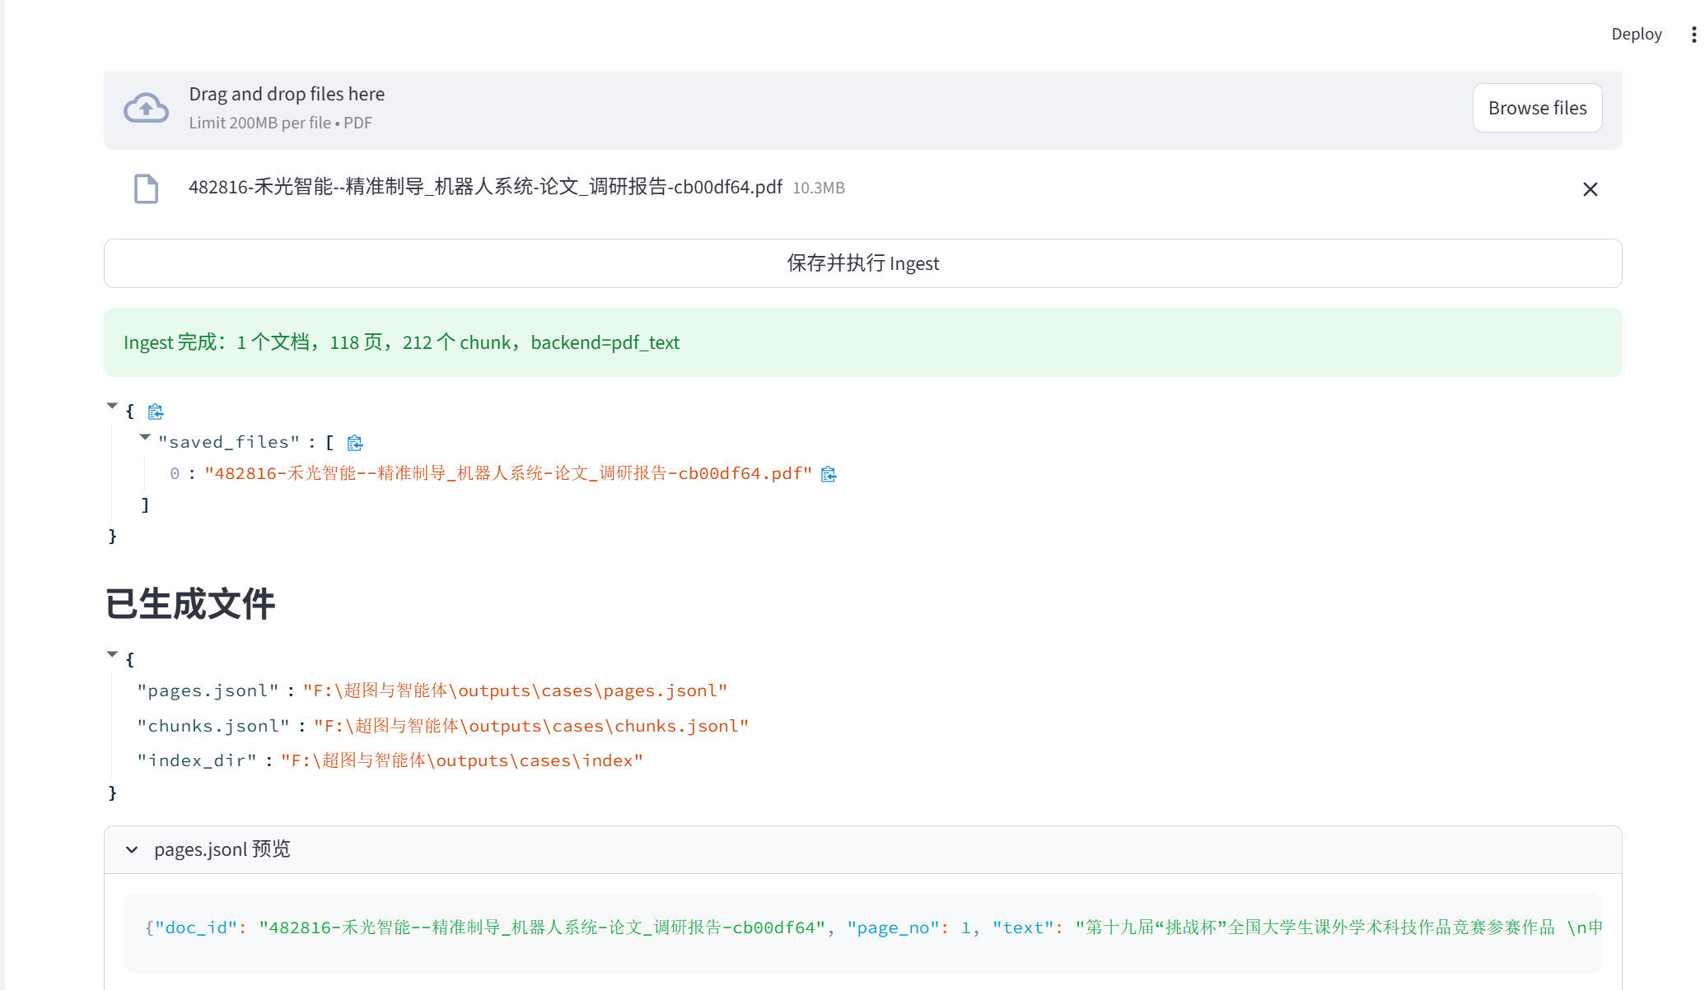









离线OCR展示
现有大模型可以做到的
但无法实现的核心能力
生成商业计划书，提供标准化文档
无法进行创业项目的逻辑结构一致性校验
提供通用性的创业建议与模拟问答
不能自动识别潜在的风险模式与漏洞
缺乏建议背后的可追溯证据链
无法提供真正可执行的下一步任务
我们需要的不是“更会聊天的机器人”，而是具备创业逻辑推理能力的教学认知系统
Notes:
具体来说，现有大模型在创业辅导中存在结构性的不足。它们可以帮我们写商业计划书、给一些建议、模拟问答，但它们无法对创业项目的逻辑结构进行一致性校验，不能自动识别风险模式，给出的建议也缺乏可追溯的证据链，更无法提供真正可执行的下一步任务。这说明，我们需要的不是一个更会聊天的机器人，而是一个真正具备创业逻辑推理能力的教学认知系统。

Slide 7



逻辑一致性检验
抽取后的字段进入 RuleEngine 做一致性检查。
客户-价值-渠道匹配
TAM/SAM/SOM 顺序
LTV/CAC 单位经济
Notes:
基于以上背景和痛点，本研究的核心问题也就明确了：我们如何构建一个可解释、可追溯、可干预的创新创业教学智能体？为了解决这个核心问题，我们进一步拆解为三个子问题：第一，如何科学地建模创业能力的结构？第二，如何利用超图这种数学工具来准确表达商业逻辑的闭环关系？第三，如何构建一个由证据链严格约束的、公正的评价机制？

Slide 8
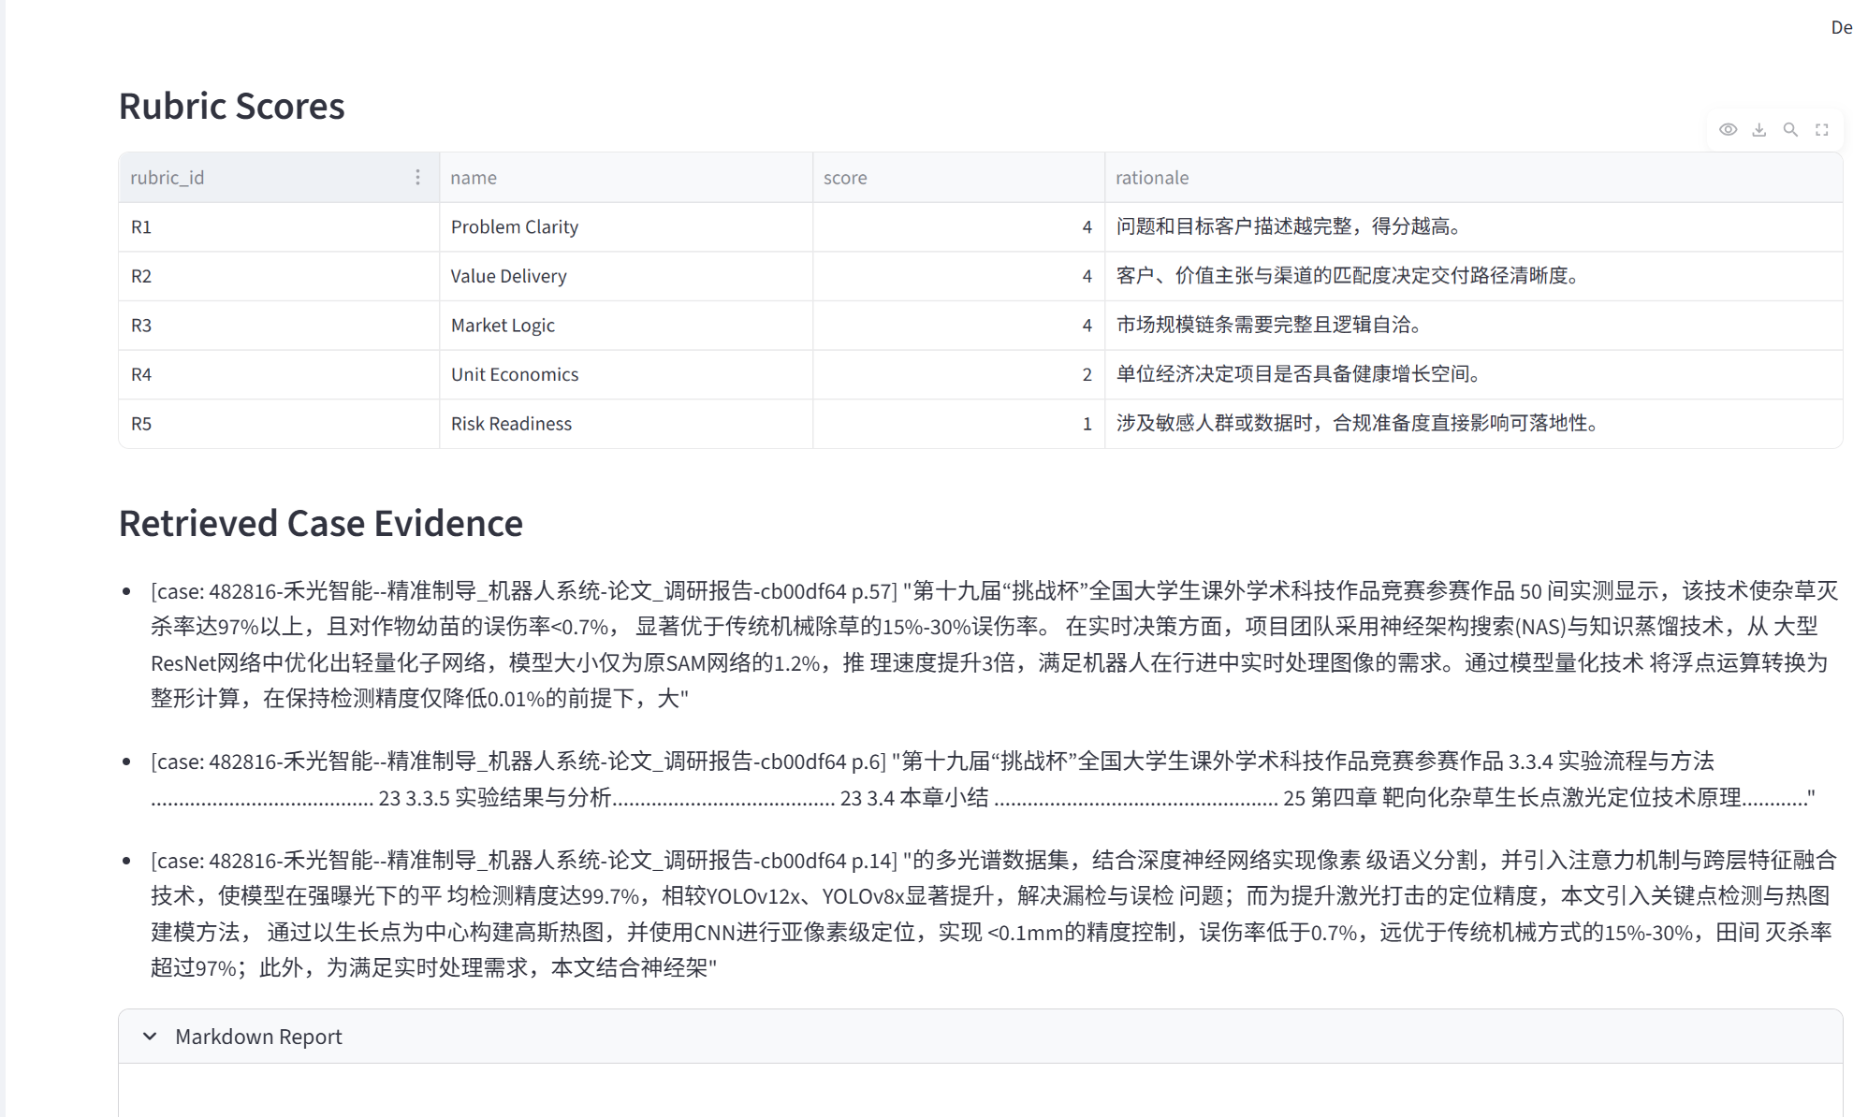
逻辑检验
简单展示
Notes:
围绕这三个子问题，我们设定了三个具体的研究目标：首先，构建一个创业能力的结构化模型；其次，开发一个基于超图的一致性推理机制；最后，建立一个由证据链驱动的评价量规体系。通过实现这三个目标，我们最终希望达成“结构化诊断、可追溯评价和可执行任务”这一综合效果。

Slide 9




Next task
一：Agent 架构落地
二：规则完善
三：趋势研判
四：流程优化
跑通Agent工作流，真正接入DeepseekApi来增强NLP与分析功能。
完善超图与一致性规则，应用优秀案例。
借助网络工具进行趋势研判，提出进一步建议
优化现有流程，进行下一步的简化或是进一步集成
Notes:
为了将研究落地，我们规划了四个阶段的实施路径：第一阶段，完成知识图谱的Schema设计和初始图谱构建；第二阶段，构建核心的规则引擎；第三阶段，集成多智能体，实现系统的完整功能；最后，在第四阶段，将系统投入真实的教学场景进行试点，并根据反馈进行迭代优化。

Slide 10
从书斋里走向应用落地
谢谢大家！

